Slide 1
上海市一网通办

Slide 2
标志
《2020联合国电子政务调查报告》于7月10日正式发布，上海“一网通办”经验作为经典案例写入报告。
“一网通办”作为上海首创的政务服务品牌，两次写入国务院政府工作报告。

Slide 3
本质上是互联网+政务服务的转型升级
浙江的最多跑一次
江苏的不见面审批
地方政府创新的竞争

Slide 4
发展历程
1、２０１８年３月，上海市政府为深化全市“互联网＋政务服务”改革，率先在全国提出了“一网通办”政务服务新模式
2、２０１８年４月，成立“上海大数据中心”
3、２０１８年７月１日，上海政府构建了“一网通办”门户网站式在线服务平台
4、２０１８年９月，手机端APP随申办上线，全国首个用户数破千万的的政府服务软件；微信和支付宝也上线了“随申办”小程序

Slide 5
浦东先行经验
浦东新区实施的“一业一证”改革
一网通办四个支撑体系
“两网融合”是上海市 A 区探索城市社会治理的一项策略，在有效管辖和边界一致的基础上实现治理网格与警务网格的同步动态调整。

Slide 6
何谓“一业一证”
一业一证指的是将市场主体进入特定行业涉及的多张许可证整合为一张行业综合许可证。“一业一证”改革将建立行业综合许可制度和行业综合监管制度，推动审批管理服务从“以政府部门供给为中心”向“以市场主体需求为中心”转变，大幅降低行业准入成本。

Slide 7
“一业一证”改革的具体做法
1、再造行业准入条件，实现“一次告知”。将必须具备的许可条件和应当提交的材料一次性告知市场主体。
2、再造审批申报方式，实现“一表申请”。将同一行业市场准入许可涉及的多张申请表归并为一张申请表。开发应用智慧填表系统，从政府内部共享信息和市场主体提3、交的申请材料中自动抓取有关信息要素。
4、再造收件受理模式，实现“一口受理”。线上开设“一业一证”专栏，线下优化设置“一业一证”专窗，实现一个入口、综合收件、统一受理。
5、再造许可审查程序，实现“一网办理”。简化各部门内部流转、报批程序，实施并联审批、限时办结。
6、再造行业准入证件，实现“一证准营”。将一个行业准入涉及的多张许可证整合为一张行业综合许可证，集成有关单项许可证信息。市场主体凭行业综合许可证即可开展相关经营活动。
7、再造行业管理架构，实现“一体管理”。建立一个部门牵头、相关部门参与的协同审批、监管、服务机制。

Slide 8
一、“一网通办”实施的技术路径
从实施的技术路径看，上海“一网通办”平台的核心架构可概括为“一网、一云、一窗、一库、多应用”。

Slide 9
“一网”
“一网”是指依托“中国上海”门户网站为总门户，提供统一的政务事项咨询、申请、受理、查询、评价等全流程的在线服务平台。2018年7月1日，“一网通办”平台在“中国上海”门户网站正式上线运行，46个市级职能部门、16个区级政府、220个街镇网上办事项目均入驻上线，初步建成覆盖市、区、街镇三级管理的“一网通办”在线服务平台。移动端入口的“随申办”APP“一网通办”也同步上线，用户可通过手机完成办事预约、查询办事指南、查看事项进度、服务找茬等移动服务。
为实现进一网，能通办的目标，总门户网站建立了统一身份认证、总客服、公共支付、物流快递的“四个统一”

Slide 10
“一窗”
“一窗”即网上政务大厅窗口。上海“一网通办”实行统一的市、区网上政务大厅“单一窗口”，并与区级行政服务中心、街镇社区事务受理中心线上线下业务联动，实现上至市、区两级政务服务、下至街镇社区受理事务，均可“一窗通办”。网上政务大厅开设个人办事、法人办事、事项清单等热门常用服务窗口，并统一发布了十大类行政权力事项清单、公共服务事项清单、收费目录清单、事项跑动次数清单以及全市4．7万个事项办事指南。用户通过“我要约”“我要办”“我要查”“我要评”“我要找茬”等功能菜单，可一键直达预约、办理、查询、评价等服务功能。

Slide 11
“一库”
“一库”是指构建包含人口、法人、空间地理、信用状况等公共信息数据库。实施“一网通办”的关键在于打通数据通道，实现部门间信息数据的共享应用。“数据孤岛”和“数据烟囱”现象仍是制约当前“互联网+政务服务”效能提升的关键因素。为推动各类政务公共信息互联共享，上海成立了上海市大数据中心来牵头负责对全市公共信息数据进行汇集共享，并形成人口、法人、地理空间、信用信息、电子证照、宏观经济等若干个基础数据库和主题数据库。

Slide 12
“一云”
“一云”即电子政务云。云服务的应用有助于电子政务建管模式从粗放式、碎片化向集约化、整体化转变，政务云平台能将实体政务大厅与网上大厅的数据资源汇聚共享，使政务服务从过去封闭式运作转向跨区域跨部门的协同联动，真正实现企业、个人事务的全网通办、全市通办。
上海按照“云网合一、云数联动”的规划理念，打造了市、区两级电子政务云平台。

Slide 13
“多应用”
即多元化的平台拓展功能。“一网通办”平台不仅解决前端业务统一受理和政务数据共享资源池建设的问题，还将提供多场景的平台拓展功能应用。如事中事后综合监管、公共信用信息服务、城市公共安全管理、城市精细化管理、经济社会发展综合数据服务、公共资源交易服务等，打造集信息查询、协同监管、联合惩戒、社会参与、研判分析等多功能于一体的综合应用平台。

Slide 14
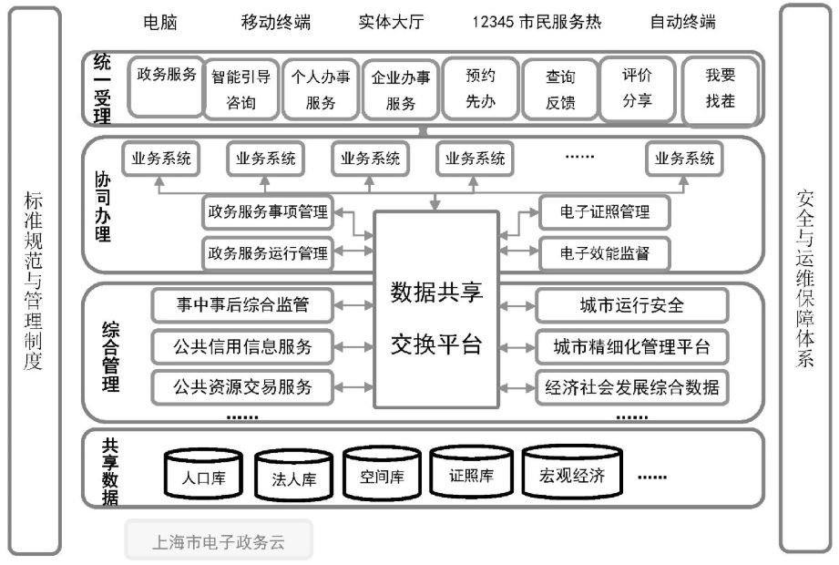

Slide 15
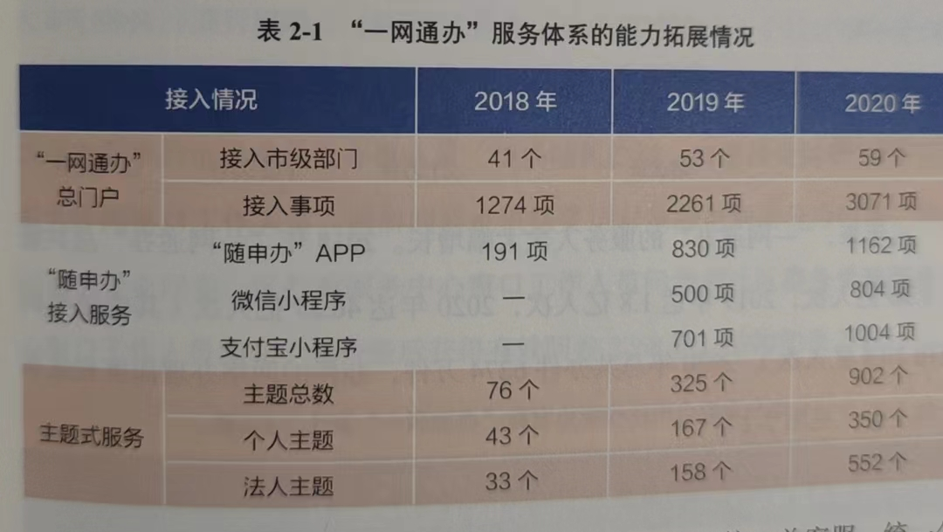
一网通办服务体系能力拓展情况

Slide 16
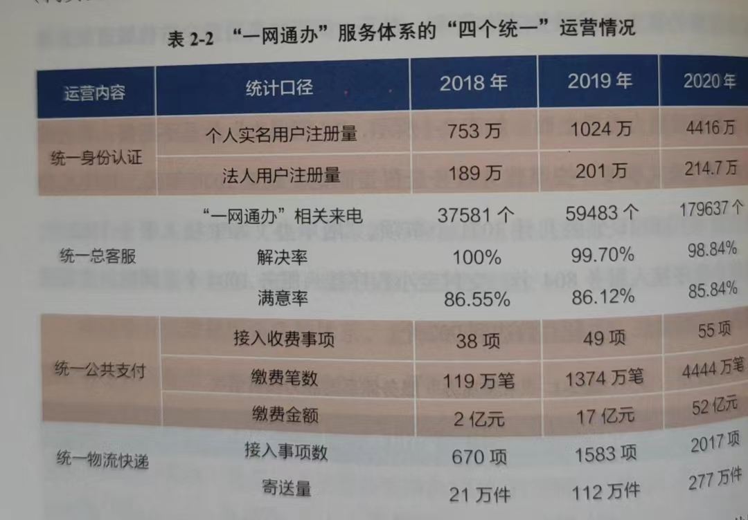
四个统一运营情况

Slide 17
事项集中越来越多之后，一些特定事项在平台端会更难以查找
办理事项越来越多之后，窗口对一些事项材料的判断难度越来越大
系统建设基本完成之后，智能应用将成为重点，

Slide 18
二、公共服务设计：办好一件事
在企业和公众眼里的“一件事”，背后其实是多个相关联的政府服务事项组成，这些事项往往跨部门、跨层级甚至跨区域，涉及多个不同的政府部门、公用企事业单位和服务机构。
比如“廉租房申请”在老百姓眼中就是一件事，但是最终要拿到钥匙，需要办理廉租住房申请审核、户籍信息核查、婚姻状况信息核查、住房情况信息核查、收入情况信息核查和财产信息核查等办理事项，涉及房屋管理、公安、民政、人社、税务、银保监和证监等部门，一证一办、程序繁多、材料冗杂，办事效率十分低下，多部门之间缺乏配合也使得核查存在漏洞。

Slide 19
以高效办成“一件事”为目标进行业务流程革命性再造，系统重构政府部门内部业务流程，重构跨部门、跨层级、跨区域协同办事流程。改革的衡量标准是能否做到为市民和企业“减环节、减时间、减材料、减跑动”，推动高效办成“一件事”，让公众眼中的“一件事”实现一口受理、多证联办，一次办成，一步到位。“一件事”的主要工作方法是“六个再造”

Slide 20
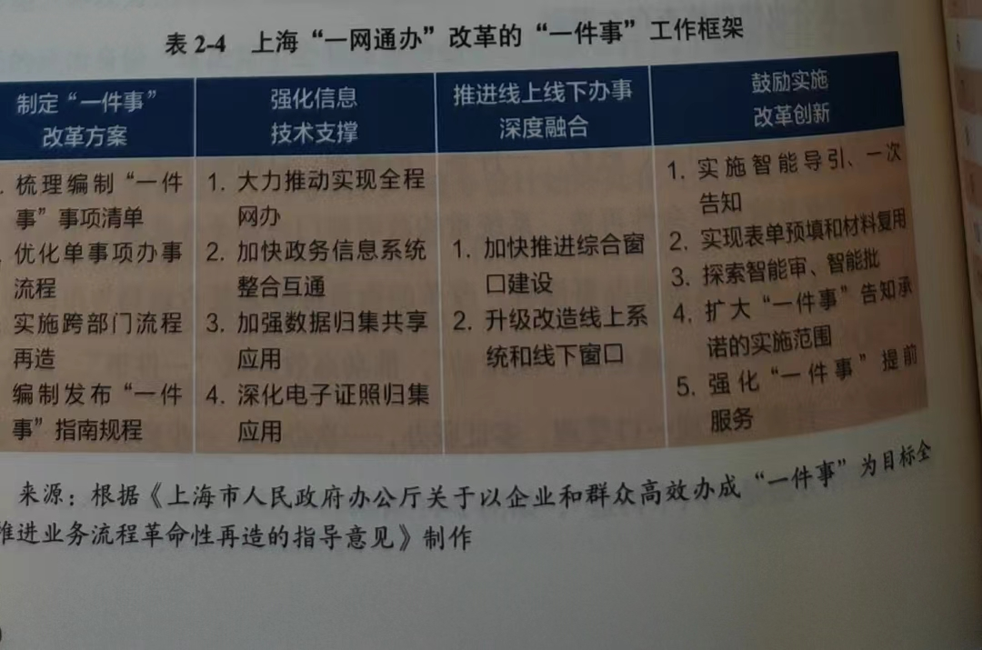
办好一件事的工作框架

Slide 21
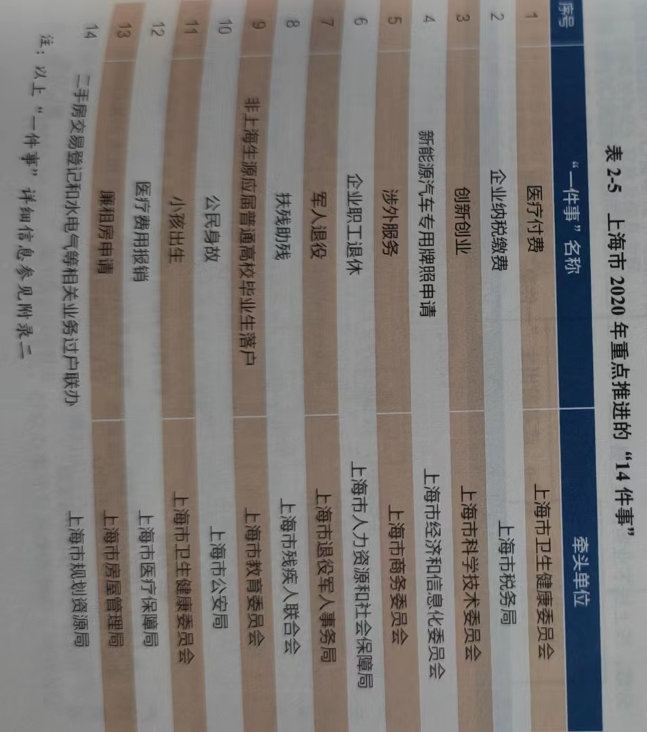
2020年市级层面，14件办件量大，涉及面广，办理难度大的“一件事”。每件事均指定一位市级分管领导负责推进，并指定一个牵头单位和若干配合单位，确定时间节点。均在9月份完成上线。
要求各区每个区至少完成10件，各市级部门至少完成1-2件。

Slide 22
案例：出生“一件事”流程再造
出生“一件事”的办理对象为新生儿及产妇，涉及的具体事项包括新生儿《出生医学证明》签发、《预防接种证》发放及信息关联、出生登记、新版社会保障卡申领、城乡居民基本医疗保险参保登记、《门急诊就医记录册》申领、居民医保缴费，以及新生儿母亲《生育医学证明》出具、享受生育保险待遇及计划生育情况审核、生育保险待遇申领等10项事宜。改革之前，10项业务的办理涉及卫生健康、公安、医保、社保、税务、民政6个部门的多个办事窗口;办理过程混杂且分散，线上线下业务流程交叠重复，群众在网上办理的同时仍需到窗口办理;部门之间缺乏有效联动，材料重复提交。

Slide 23
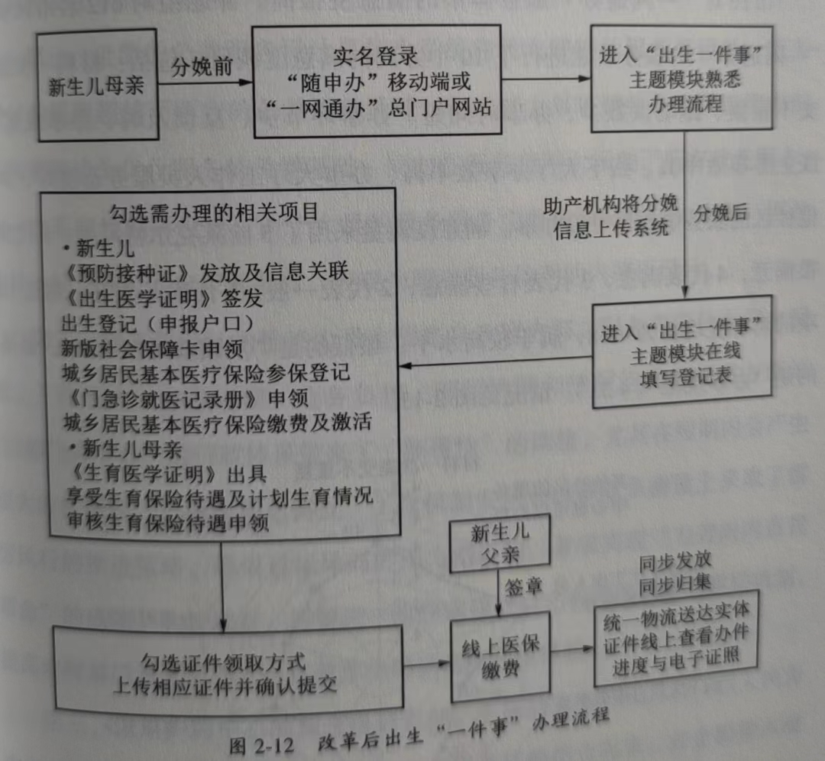
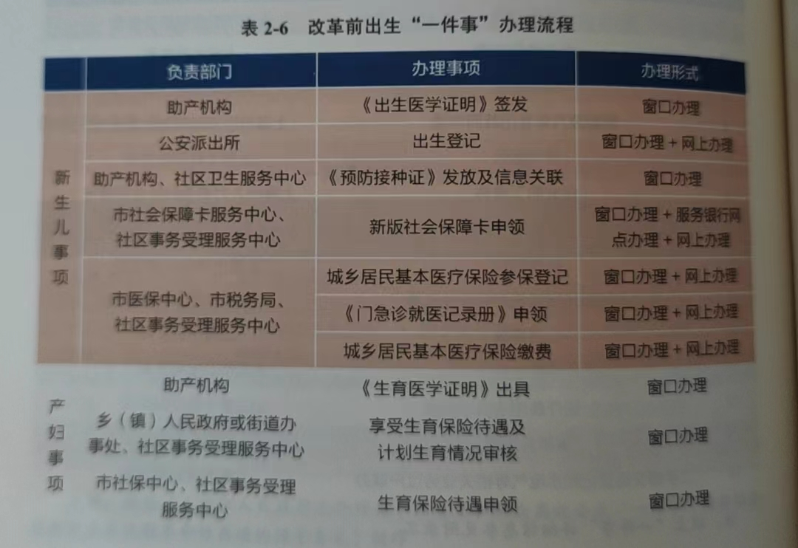
流程改造前后对比

Slide 24
流程再造极大提高了群众办事的便利度。改革前出生“一件事”办理需要20余个环节，群众平均跑动次数10余次，累计办理时间近百天，平均填写申请表7份，提供申请材料26份。业务流程再造后，群众办事环节减少至2个(填写登记表，医保缴费），事项累计办理时间不超过25天。

Slide 25
三、理论阐释:科层管理视域下政务过程的优化再造
“一网通办”是大数据、人工智能等信息技术背景下政务管理科学化、智能化、人性化的一次深刻变革，它突破了科层体系下政务流程的时空局限，使得政务信息的共享运用、业务流程再造优化成为可能，在政务理念、服务流程、组织结构、监督评议、绩效评价等诸多领域实现了对科层管理下政务过程的优化再造。

Slide 26
(一)理念再造:从部门本位到用户本位
科层管理下的政务流程是以部门为中心的多点申请—分类受理—多口告知的被动反应过程而非一口受理的主动服务，是以提供审批、许可、检查为特征的各类管制许可为导向而非以提供精准化、便民化的公共服务为目标。

Slide 27
一是构建了线上线下充分融合、服务事项一口进出的全流程一体化政务服务平台，实现了政务流程从过去的多门受理、分散办理、分类告知的碎片化管理向统一受理、协同办理、一口进出的一体化政务服务转变，提升了服务的便捷度。
二是实现了政务事项从科层管理下的被动受理、分类办理向主动服务、集成办理的转变
三是推动了政务服务从标准化供给向精准化、个性化服务转变。

Slide 28
（二）服务再造:从碎片化到一体化
“一网通办”通过建立全流程的线上线下服务平台，整合了原先碎片化、条线化、分散化的政务服务事项前端受理功能，为实现一站式政务服务提供了可能。
“一网通办”将原先高度分散在市、区、街镇不同部门的政务服务平台和政务服务事项集中起来，实行统一总门户受理、统一身份认证、统一总客服、统一公共支付、统一物流快递，解决了以往多点申请、分散受理的难题，后台部门实行并联协同办理、限时办结，大大提升了服务效率。

Slide 29
在线下，“一网通办”平台积极推动各区行政服务中心、社区事务受理中心建立一窗受理、分类审批、一口发证的新型政务服务机制，鼓励设置跨部门综合窗口，实现以综合窗口服务为主，部门专业窗口服务为辅的线下综合服务模式，并与线上“一网通办”平台进行数据联动，提供线上线下无缝隙服务。

Slide 30
(三)结构再造:从层级化到扁平化
信息互联、功能整合与流程优化打破了科层管理下部门间的信息壁垒与职能边界，缩短了公共部门与服务对象的时空距离，使得公共部门间信息、业务、服务实现了有机整合与协同，为组织结构扁平化设计提供了可能。

Slide 31
(四)监督再造:从内部监督到社会评议
科层管理下的监督评议以内部评价为主，一般通过设置考核目标、开展绩效测评、检查抽查、行政问责等方式进行，部分民意表达的外部评议方式也往往是在科层组织主导下开展的，范围和影响均有限。
办理事项的好差评制度
咨询投诉热线统一到“12345”，办理效果回访制度

Slide 32
（五）绩效再造：隐性化到显性化
一是政务过程痕迹化。
二是政务信息可视化。
三是绩效显示显性化

Slide 33
四、一网通办带来的新问题
第一，数据安全。政府面临着数据集中的收益与数据安全下降导致的成本之间的权衡。
第二，民众需求与供给脱离。基于新兴信息技术的政务服务供给模式带有较强的“技术基因”，使得政府部门更加倾向于从供给侧来改进和创新电子政务的内容和形式，进而可能在一定程度上忽视民众的需求变化以及民众对电子政务的主观评价。

Slide 34
第三、部门责任推卸
随着政务服务由分散化走向集中化，由提供差别服务走向提供标准化服务，各个政府部门之间的分工界限变得越来越模糊。因此，一方面，政务服务效率的改进很难归功于某一个部门；另一方面，在政务服务中一旦出现问题也很难准确地界定责任主体，进而导致部门之间的推诿。

Slide 35
未来展望
中国政府在数据收集方面并不落后，但在数据开放上则相对谨慎
参考伦敦，及丹麦.新加坡等先进经验，中国政府可以结合政府与企业力量，在覆盖全国的“一网通办”平台基础上逐步将更有价值的政府数据，如地理、资源相关数据，个人收入、企业收入等数据，逐步开放给相关个人或企业授权使用，提升信用、金融、交通、医疗等场景下的政府数据应用价值。同时，探索参与“一网通办”建设运营的企业与政府之间的数据合作共赢模式，大大提升了企业参与建设的意愿。

